Slide 1
CHÀO MỪNG CÁC EM ĐẾN VỚI TIẾT
TIẾNG VIỆT LỚP 1
Giáo viên: ......................

Slide 2
Bài 1: A a

Slide 3
Tiết 1

Slide 4

1
Nhận biết
A A A A
Nam và Hà ca hát

Slide 5
2
Đọc
a

Slide 6
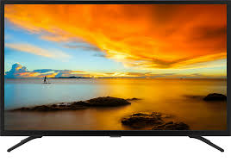


Slide 7
Tiết 2

Slide 8

3
Tập viết

Slide 9


4
Đọc

Slide 10
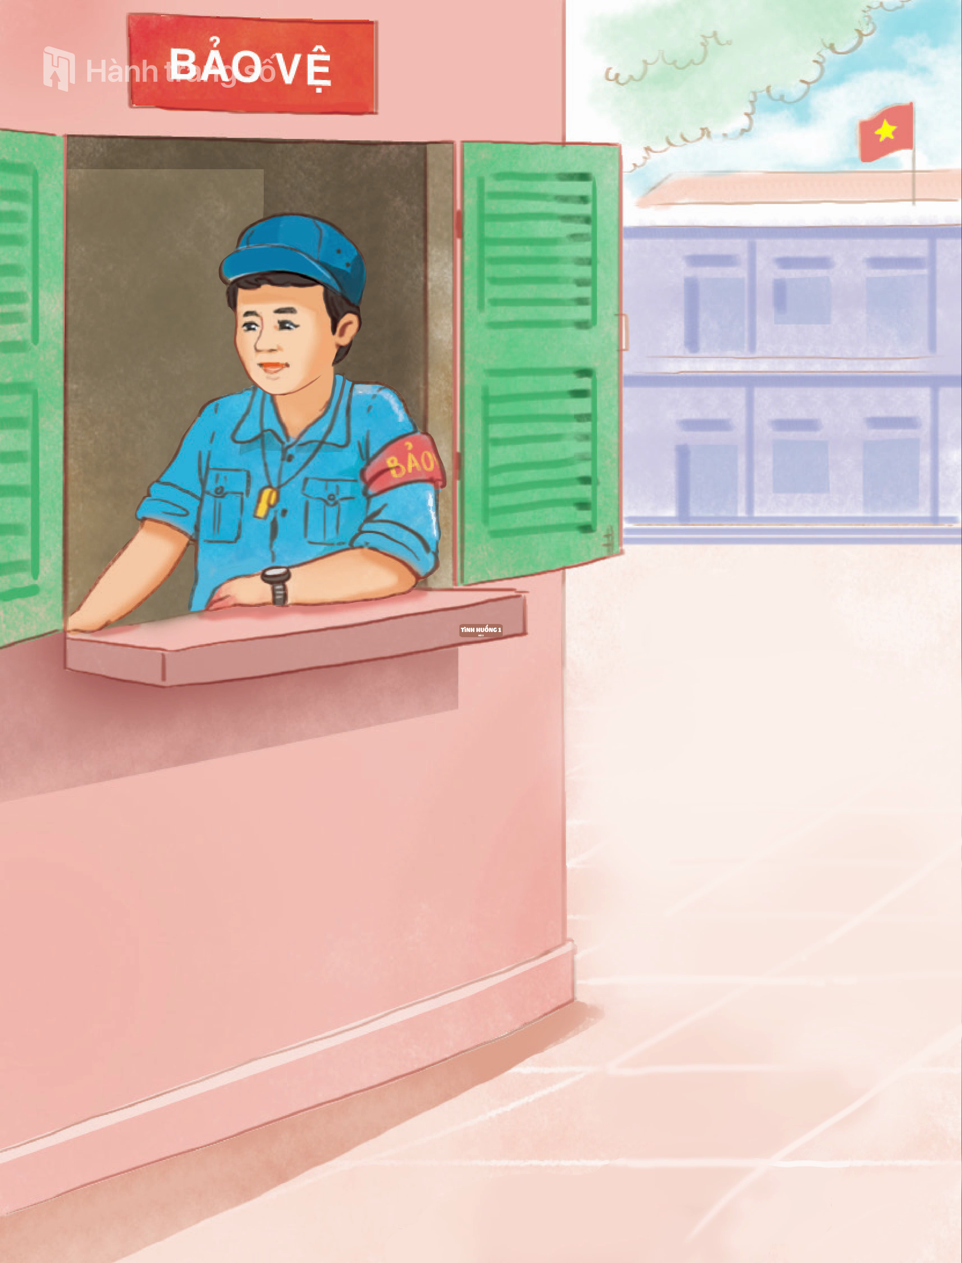
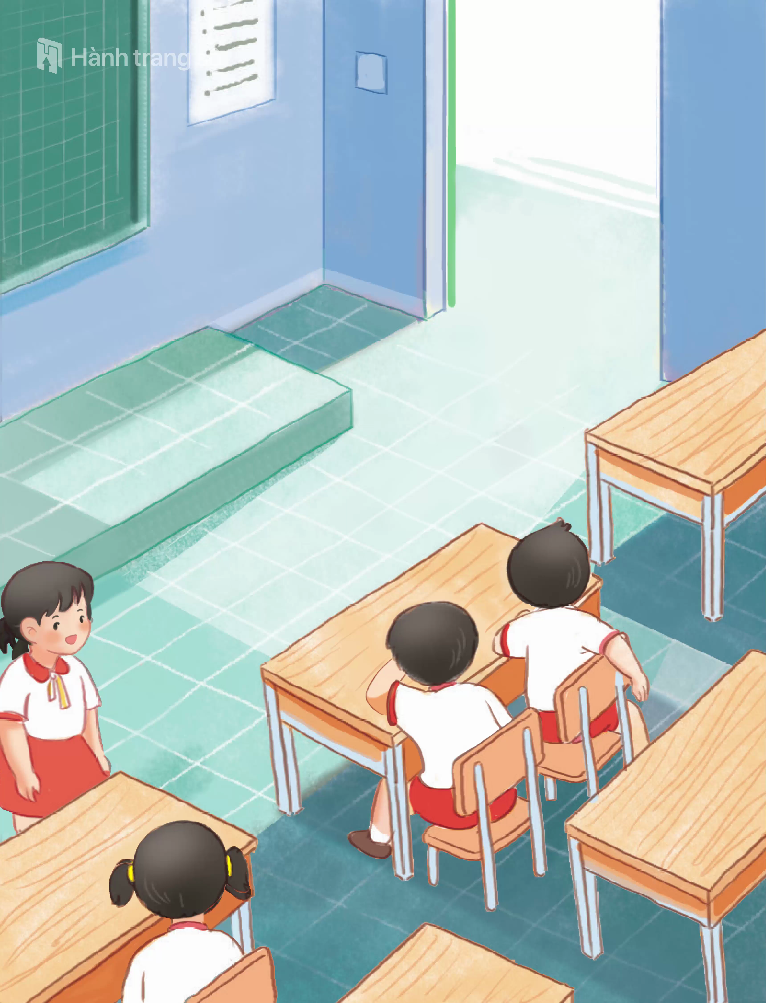
5
Nói
Chào hỏi

Slide 11
Dặn dò
.....................
..................

